Slide 1
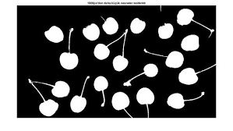
Görüntü İşleme Yöntemleri ile Kiraz Meyvesinin Sınıflandırılması
ÖZGE ALMA
02200201068

Slide 2
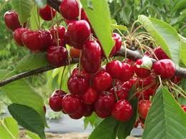
GİRİŞ
Kiraz, gülgiller familyasındandır. Dünyada 1500 civarında kiraz çeşidi vardır. Dünyada kiraz üretiminin yapıldığı önemli ülkelerin başında yaklaşık 500 bin ton üretimle Türkiye gelmektedir. Türkiye’yi ABD, İran, Çin, İtalya, Özbekistan, İspanya, Şili, Romanya ve Ukrayna takip etmektedir. Dünya kiraz üretiminde ilk 6 ülke arasında Türkiye’nin üretimdeki payı %35’tir.

Slide 3
Günümüzde artan talep oranlarına bağlı olarak teknolojinin gelişmesi ile birlikte otomatik olarak nesnelerin sınıflandırılması ve tasnif edilmesi önemli bir alan haline gelmiştir. Sınıflandırma işlemi insanlar ve makinalar ile gerçekleştirilebilmektedir ancak ürünlerdeki şekilsel farklılıklar ve insanlardan kaynaklanan hatalar nedeniyle verimli bir sınıflandırma yapılamamaktadır. Bu nedenle ölçümler sırasında görüntü işleme tekniklerinin tarım sektöründe önemli bir yeri vardır.
Görüntü işleme kısaca, kamera, tarayıcı vb. diğer cihazlar ile bilgisayar ortamına aktarılan görüntülerin belirli programlar aracılığı ile analiz edilmesidir.

Slide 4
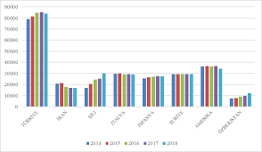
MATERYAL ve METOT
Kiraz Meyvesi
Latince ismi 'Prunus avium' olan kiraz ağacı, Gülgiller (Rosaceae) familyasının bir üyesidir. Dünyada 1500 civarında çeşidi olan kiraz, tatlı aromalı, sulu ve sert çekirdekli bir meyve türüdür.
2014-2018 yılları arası kiraz üretimi incelendiğinde, beş yıllık üretim ortalaması 570 bin ton olan Türkiye’nin dünya liderliğini aldığı, ikinci sırada ise 333 bin ton üretim ile ABD’nin ülkemizi takip ettiği görülmektedir. Aşağıdaki Şekil 1’de ülkeler bazında yıllara göre dünya kiraz üretim miktarları (ton) gösterilmiştir.

Slide 5
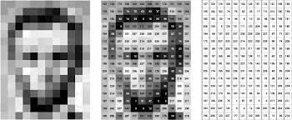
Görüntü işleme
Görüntü işleme, görüntüyü dijital form haline getirerek spesifik görüntü elde etmek yada yazılımsal olarak görüntü üzerinde istenilen sonucu elde etmek için kullanılan bir yöntemdir. Günümüzde görüntü işleme tıp, askeri alanlar, güvenlik, yüz tanıma, duygu analizi, robotik, sınıflandırma gibi pek çok alanda kullanılmaktadır.
Görüntü işlemeyi matrisler üzerinde yapılan işlemler bütünü şeklinde de tanımlayabiliriz. Halbuki resmi en küçük parçalarına böldüğümüzde piksel adını verdiğimiz matrislerden oluştuğunu görmekteyiz. Görüntü işleme yöntemlerinde pikseli oluşturan matris hücrelerinin üzerinden işlemler yapılmaktadır.

Slide 6
Uygulama
Yapılan çalışmada, ülkemizde yaygın olarak yetiştirilen ve önemli ihracat ürünlerinden biri olan kiraz meyvesinin, Matlab R2013a programı kullanılarak büyüklüklerine göre sınıflandırılması amaçlanmıştır. Bu amaçla, görüntü işleme yöntemleri ile görüntünün arka planı siyah bir zemin haline getirilerek sınıflandırılacak kiraz meyvesinin arka planı temizlenmiştir. Daha sonra elde edilen görüntü çeşitli filtreleme işlemlerine tabi tutulmuş ve belirli algoritmalar ile kirazların sınır alanları belirlenmiştir. Sınırları belirlenen kirazlara ait boyut bilgisi hesaplanarak, kirazlara ait boyutsal sınıflandırma işlemi gerçekleştirilmiştir.

Slide 7
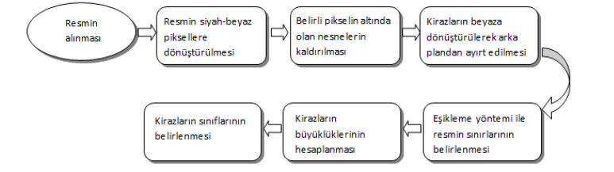
Kiraz meyvesi sınıflandırma adımları;

Slide 8
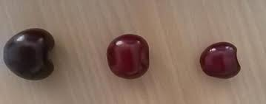
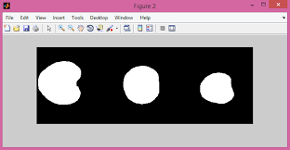
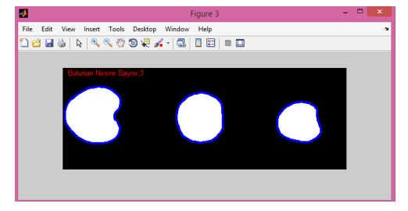
Sınıflandırılacak İşlenmemiş Resim
Resmin siyah-beyaz piksellere dönüştürülmesi
Kirazların sınırlarının belirlenmesi

Slide 9
SONUÇ
Yapılan çalışmada kiraz meyvesinin klasik sınıflandırma yöntemleri yerine görüntü işleme teknikleri ile sınıflandırılması sağlanmıştır. Bu sayede önemli ihracat ürünlerinden biri olan kiraz meyvesinin uluslararası standartlara uygun olarak tasnif edilmesi sağlanacak ve ülke ekonomisine katkısı dahada arttırılacaktır.
Yapılan çalışmada kiraz meyvesinin referans boyut değerleri isteğe göre değiştirilerek farklı boyutlarda sınıflama işlemleri de gerçekleştirilebilmektedir. Ayrıca kiraz meyvesinin sınıflandırılması için uygulanan algoritma ve filtreleme yöntemleri farklı meyvelerin sınıflandırılmasında da kullanılabilmektedir. Bu amaçla farklı meyvelere ait boyut bilgileri sisteme girilerek farklı meyvelerinde sınıflandırılması sağlanabilmektedir.
Yapılan çalışma ile farklı büyüklükteki meyveler sistem tarafından başarılı bir şekilde değerlendirilerek sınıflandırılmıştır. Bu sayede kalite ve pazarlama için önemli bir etken olan sınıflandırma işlemi gerçekleştirilmiştir. Matlab programında görüntü işleme yöntemleri ile kiraz meyvesinin sınıflandırılması üzerine yapılmış bu çalışma, diğer çalışmalar içinde bir örnek teşkil edecektir.

